Slide 1
সবাইকে শুভেচ্ছা

Slide 2
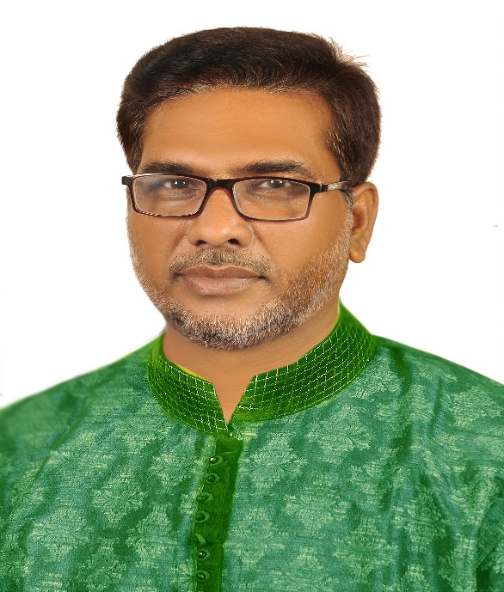
পরিচিতি
খন্দকার মোঃ আব্দুল্যাহ আল মামুন
সহকারী শিক্ষক
বিন্দুবাসিনী সরকারি বালিকা উচ্চ বিদ্যালয় টাংগাইল ।
মোবাইল নং -০১৫৫২-৪৩৭১৫৩
ই মেইল- al_mamun 1972 @yahoo.com

Slide 3
পাঠ পরিচিতি
শ্রেণিঃ ৮ম
বিষয়ঃ ইসলাম ও নৈতিক শিক্ষা
অধ্যায়ঃ ইবাদত
পাঠ শিরোনামঃ যাকাত
যাকাত, যাকাত ফরজ হওয়ার শর্ত
এবং এর মাসারিফ

Slide 4
শিখন ফল
১। যাকাতের সংঙ্গা ও যাকাতের নিসাব বলতে পারবে।
২। কখন কার উপর যাকাত ফরয বা আবশ্যক তা ব্যাখ্যা করতে পারবে।
৩। যাকাত বন্টনের খাত বর্ণনা করতে পারবে।
৪। দারিদ্র বিমোচনে যাকাতের ভূমিকা বিশ্লেষণ করতে পারবে।

Slide 5
এসো ভিডিওটি দেখি

Slide 6
যাকাত শব্দের অর্থ
বৃদ্ধি
পবিত্রতা
পরিচ্ছন্নতা

Slide 7
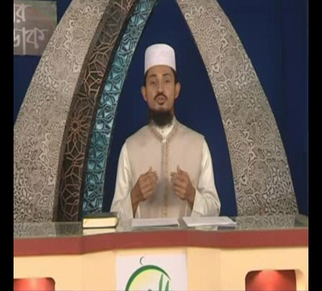
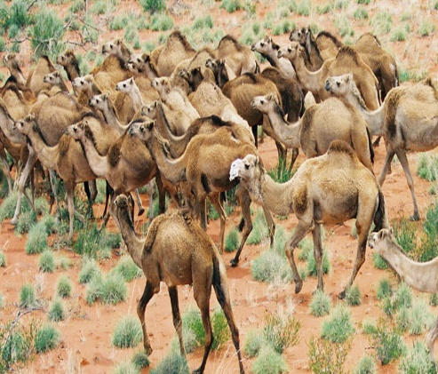
যাকাতের পারিভাষিক অর্থঃ
আল-হামদুল্লিল্লাহ,
এ সব কিছু আমার মালিকানায়
ধনী ব্যক্তিদের নিসাব (নির্ধারিত) পরিমাণ সম্পদ থাকলে নির্দিষ্ট অংশ গরিব ও অভাবী লোকদের মধ্যে বিতরণ করে যাকাত বলে।

Slide 8
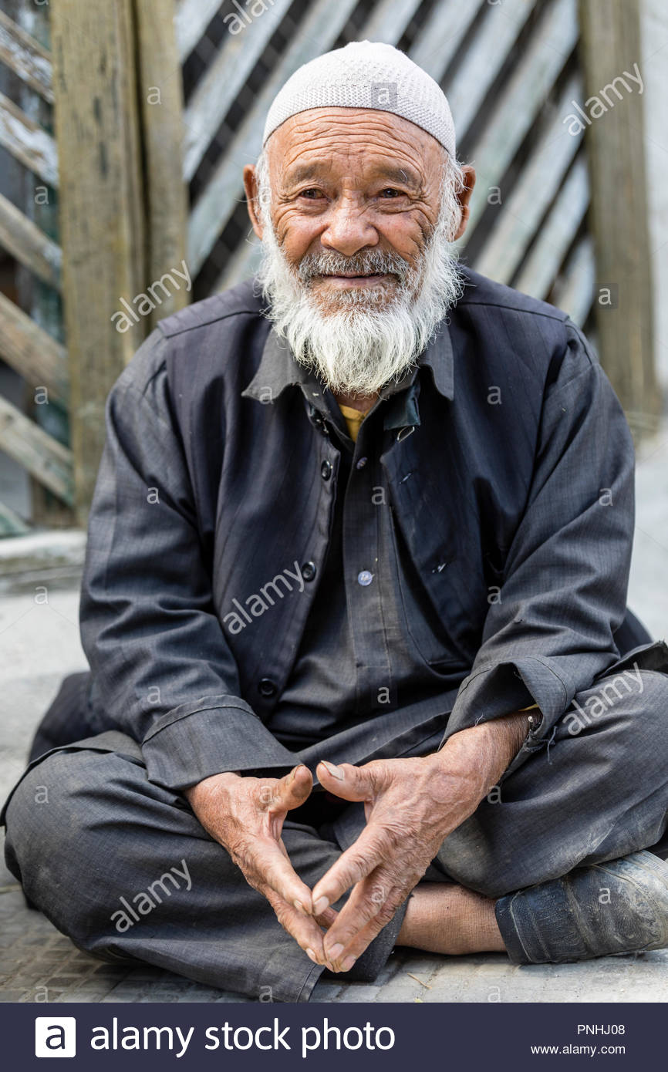
যাকাত ফরজ হওয়ার শর্ত
ইসলামের
বিধান অনুসারে আমাকে অবশ্যই যাকাত
দিতে হবে ।
মুসলিম
নিসাবের মালিক
নিসাব মালিক যা প্রয়োজনের অতিরিক্ত সম্পদ আছে
ঋণগ্রস্থ নই
এ অর্থ ১ বছর যাবত আমার নিকট আছে
জ্ঞানী ব্যক্তি
পূর্ণ বয়স্ক ব্যক্তি
কারণ আমি একজন

Slide 9
একক কাজ
১। যাকাতের সংঙ্গা লিখ ? ২।যাকাতের কয়েকটি শর্ত লিখ?

Slide 10
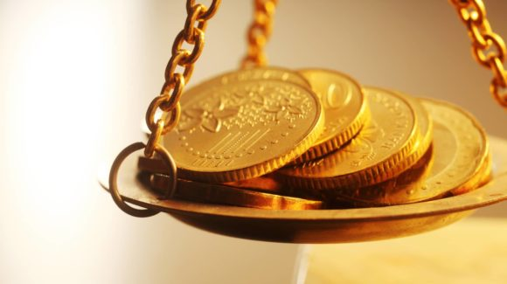
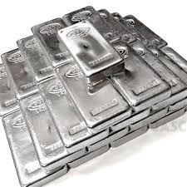
যাকাতের নিসাব
নিছাবের পরিমান
৭¶৫ তোলা স্বর্ণ
অথবা
৫২.৫ তোলা রৌপ্য
নিসাবের অর্থ- নির্ধারিত পরিমাণ।সারা বছর জীবন যাত্রার প্রয়োজনীয় ব্যয় নির্বাহের পর বছর শেষে যার হাতে নিসআব পরিমাণ সম্পদ উদ্বৃত্ত থাকে তাঁকে বলা হয় সাহিবে নিসাব।

Slide 11
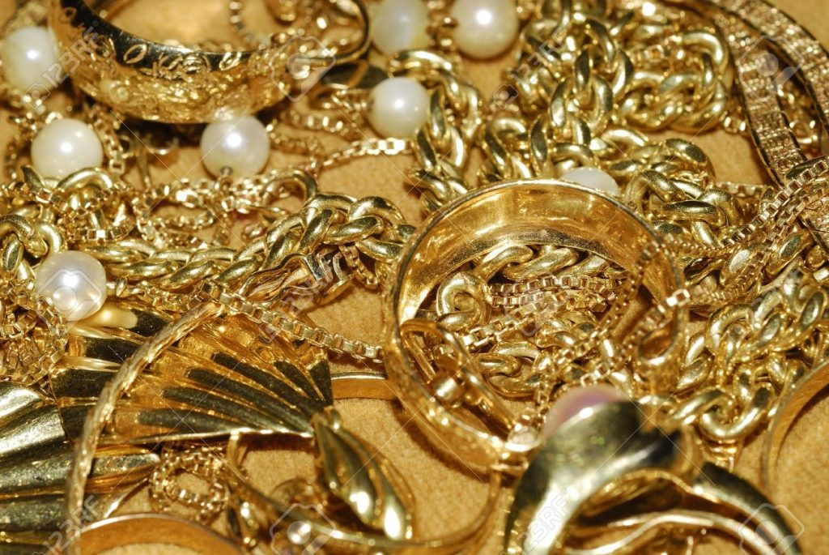
8৫ গ্রাম স্বর্ণ
৬0০ গ্রাম রৌপ্য
মূল্য প্রায় ৫,০০০০০/-
মূল্য প্রায় ৬০,০০০/-
“সোনা, রূপা বা সম্পদের মূল্যের ১/৪০ বা ২¶৫% হারে যাকাত দেয়া ফরজ ”

Slide 12
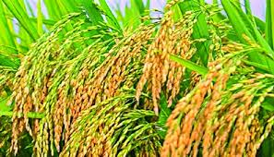
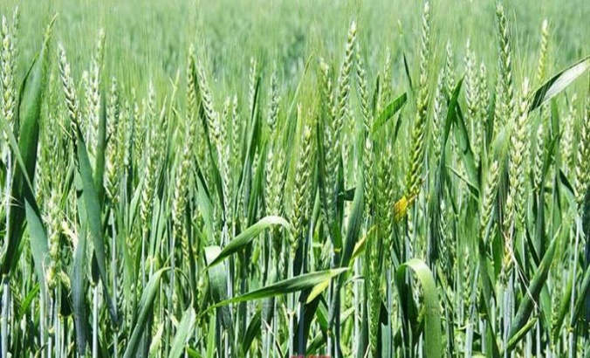
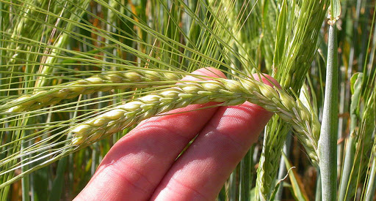
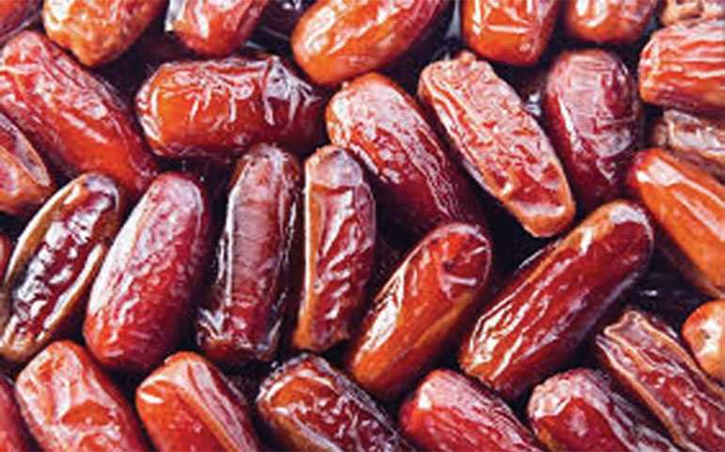
উৎপন্ন ফসলের যাকাত
বৃষ্টির পানিতে জন্মালে ১/১০ ভাগ আর সেচ প্রদান দ্বারা উৎপাদিত শষ্যের ১/২০ ভাগ হারে যাকাত দেয়া ফরজ । একে উশর বলা হয়।

Slide 13
যাকাতের মাসারিফ
মুসাফির
মিসকীন
আল্লাহর রাস্থায়
যাকাতের কর্মচারী
ফকির
দাস মুক্তি
ঋণগ্রস্থ
মন জয়

Slide 15
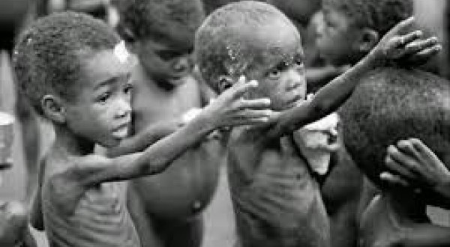
যাকাতের অর্থনৈতিক গুরুত্ব
দুস্থ মানবতায়
অসহায়ের মুখে সুন্দর হাসি ফুটাতে
বিনিয়োগ প্রদানে
জনকল্যাণ মূলক কাজে

Slide 16
জোড়ায় কাজ
১। স্বর্ণ ও রৌপ্যে নিসাবের পরিমাণে
---তারতম্যের কয়েকটি কারণ উল্লেখ কর।
২। যাকাতের খাতগুলোর সাথে অর্থনৈতিক সম্পর্ক
---মুল্যায়ন কর।

Slide 17
দলীয় কাজ
সামাজিক ও অর্থনৈতিক উন্নয়নে যাকাতের ভূমিকা বিশ্লেষণ কর।
যাকাতের খাত গুলোর সাথে সামাজিক উন্নয়নের সম্পর্ক মূল্যায়ন কর

Slide 18
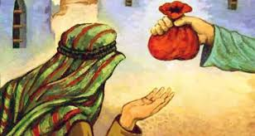
মুল্যায়ন
১। যাকাতের নিছাব বা পরিমাণ কত?
২। যাকাতে কোন ধরণের ইবাদাত হয়?
৩। উশর কাকে বলে?
৪। যাকাত ফরজ হওয়ার শর্ত কয়টি?

Slide 19
বাড়ীর কাজ
১। অর্থনৈথিক উন্নয়নে যাকাতের খাতগুলোর যথার্থতা বিশ্লেষণ কর।
২। দারিদ্র বিমোচনে যাকাতের ভূমিকা বিশ্লেষণ কর।

Slide 20
ধন্যবাদ

